Slide 1
Neubau Hubrainstrasse 44 a/b, 8124 Maur
Smart Building Konzept
Markus Weber / Cyrill Weber / 2020

Slide 2
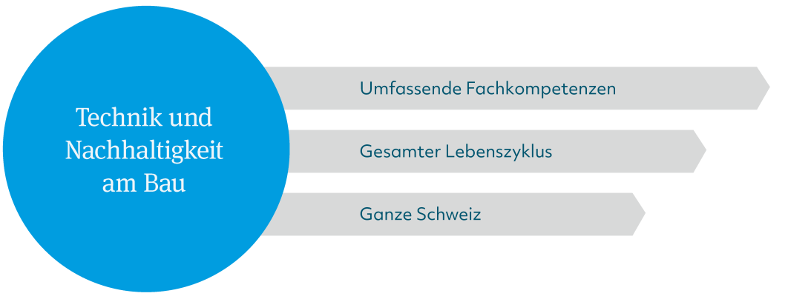
Amstein + Walthert Gruppe
«Technik und Nachhaltigkeit am Bau» ist unsere Leidenschaft: Von der strategischen Planung bis hin zur Bewirtschaftung – über den gesamten Lebenszyklus einer Immobilie. Die Auftraggeber sind unsere Vertrauenspartner; mit fachlicher und sozialer Kompetenz entwickeln wir gemeinsam die bessere Lösung.

Slide 3
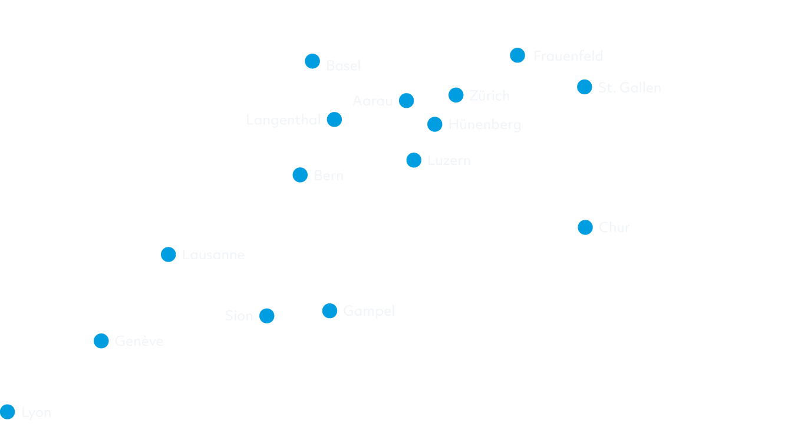
Amstein + Walthert Standorte

Slide 4
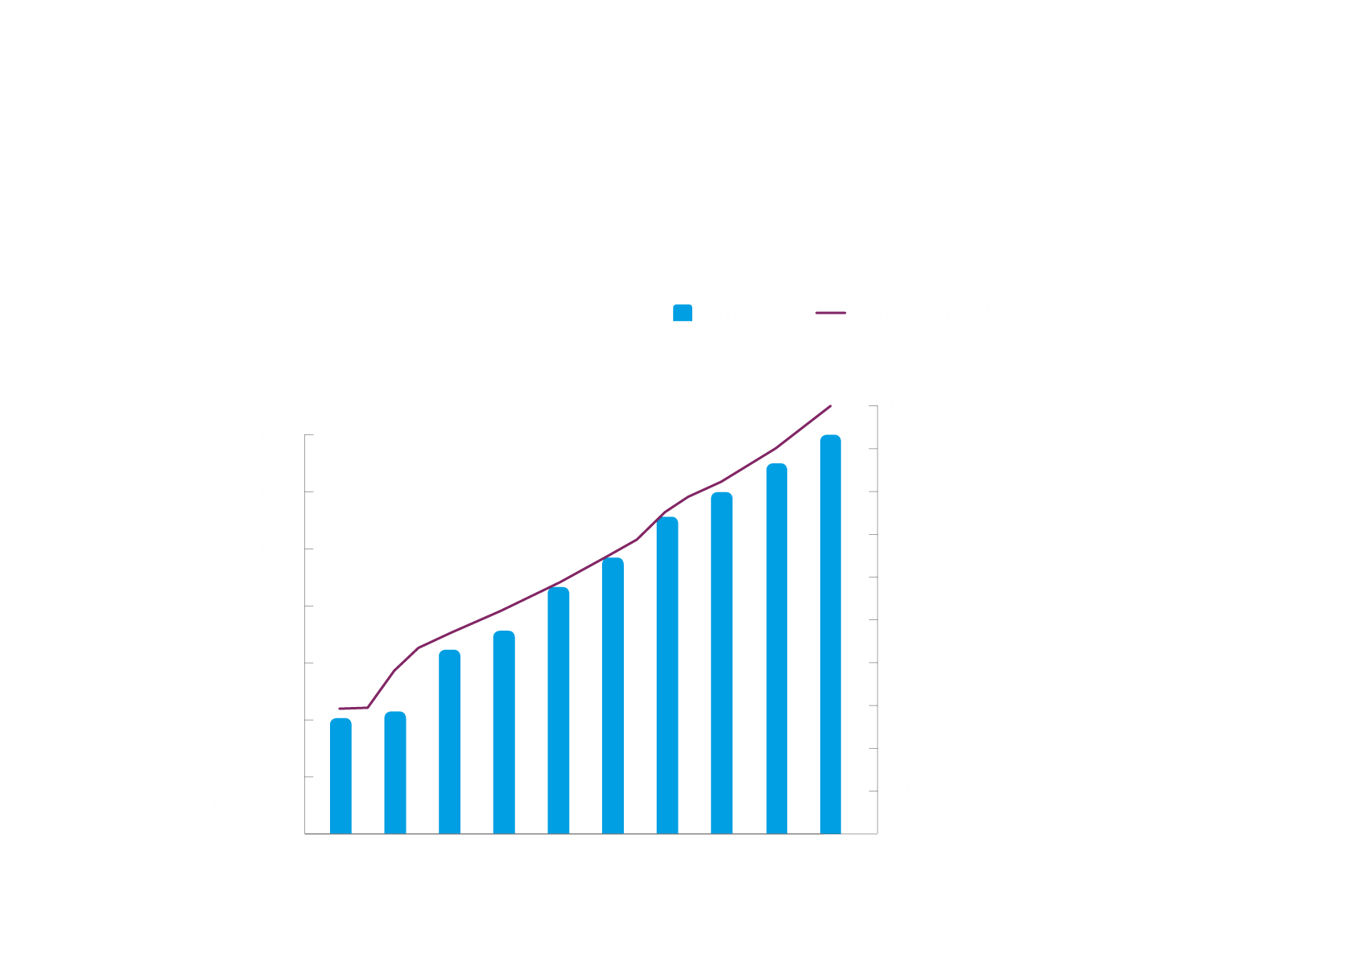
Amstein + Walthert Umsatz- und Mitarbeiterentwicklung

Slide 5
Amstein + Walthert Team «Maur, Hubrainstrasse 44»
Gesamtkonzept: Markus Weber, Cyrill Weber (AWZH)
Fachkoordination: Cyrill Weber (AWZH), Kevin Allgäuer (AWLU)
Elektro, Automation: Cyrill Weber (AWZH)
Heizung, Lüftung: Patricia Stutz (AWLU)
Sanitär: Kevin Allgäuer (AWLU)
Bauphysik: Marcus Knapp, David Gillen (AWZH)
Akustik/Lärmschutz: Matthias Bielenberg (AWZH)

Slide 6
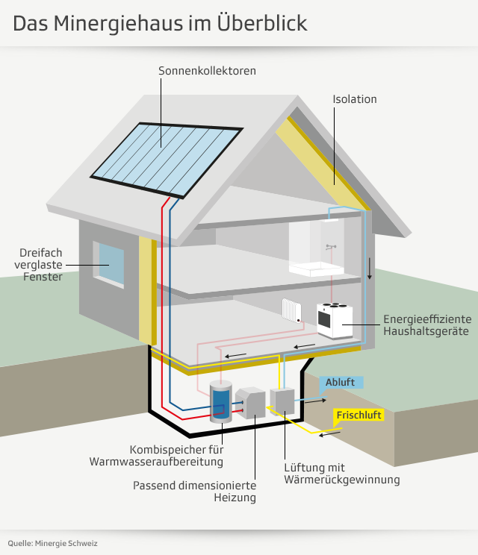


Minergie Zertifizierung … und viel mehr
Anforderungen Wärmedämmung
Erneuerbarer Energieanteil
Anforderungen Luftdichtigkeit
Anforderungen Fenster
kontrollierte Lüftung mit WRG
Heizung und Warmwasser

Slide 7
ZEV – Zusammenschluss zum Eigenverbrauch
Auf Anfang 2018 hat der Bund mit Revision des Energiegesetzes den Art. 17 «Zusammenschluss zum Eigenverbrauch (ZEV)» ergänzt:
Damit können sich mehrere Gebäude und Grundeigentümer zum Eigenverbrauch zusammenschliessen und bilden neu einen Zusammenschluss zum Eigenverbrauch (ZEV).
Gegenüber dem Energieversorger treten sie als Einheit auf und verfügen somit nur noch über einen einzigen Anschlusspunkt ans Stromnetz und einen Stromzähler gegenüber dem Versorger.
Die Abrechnung der individuellen Strombezüge innerhalb des Zusammenschlusses ist Sache derselben.

Slide 8
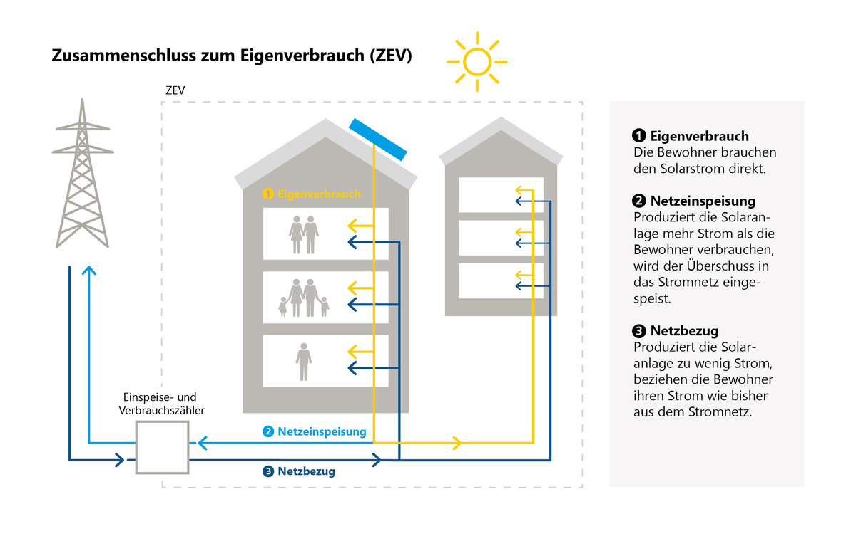
Haus 2
Haus 1
Ziel ist, möglichst viel des eigenproduzierten Stroms selber zu nutzen
7 Rp.
EVZ
22 Rp.

Slide 9
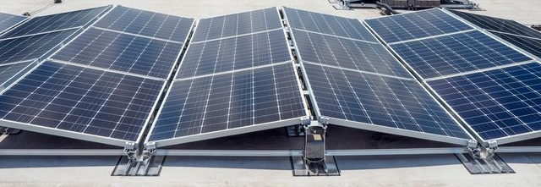
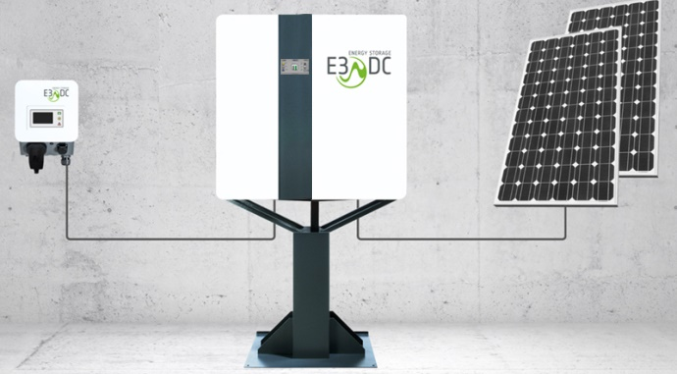
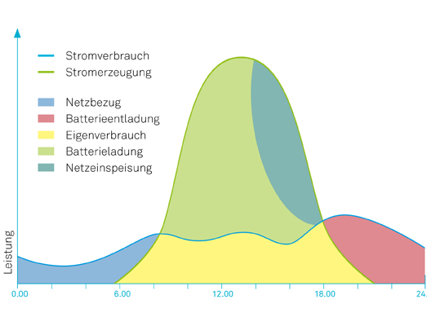
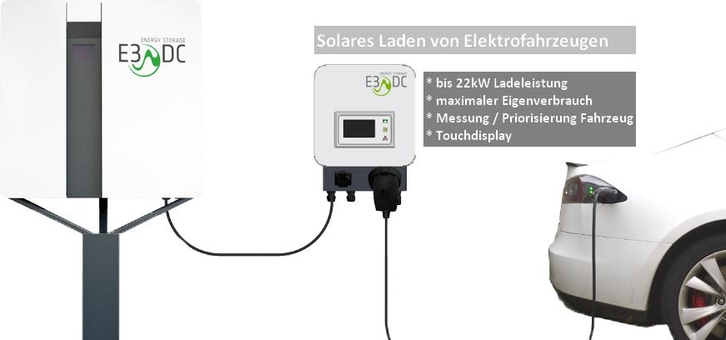
90 Photovoltaik Module
ca. 30 kWp, 29‘000 kWh/a
Reduktion CO2 ca. 17‘000 kg/a
zentrale Batterie 19.5 kWh
Eigenverbrauch ca. 65%
Eigenverbrauchs-Optimierung
(Erhöhung Eigenverbrauch)
Smart Ladestationen

Slide 10
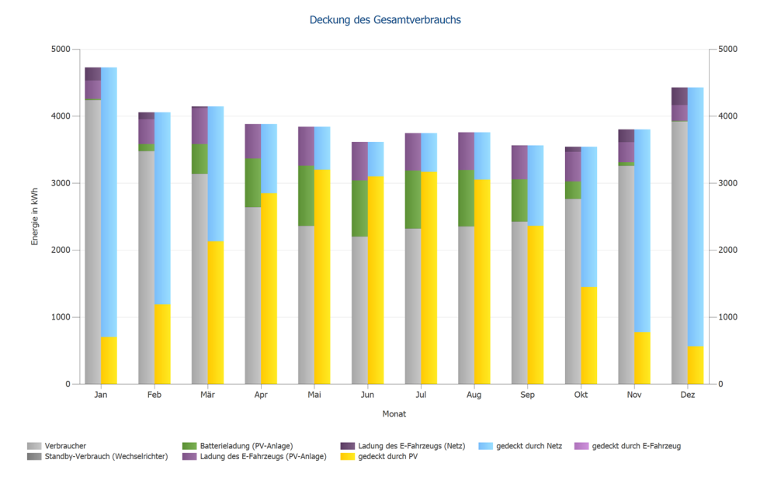
Ziel ist, möglichst viel des eigenproduzierten Stroms selber zu nutzen

Slide 11

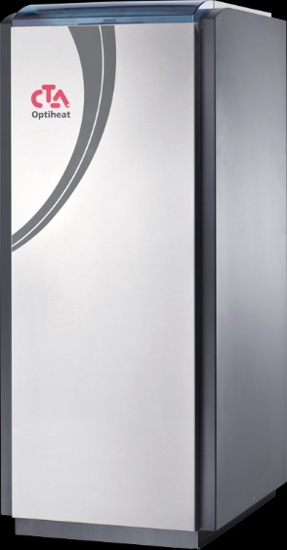
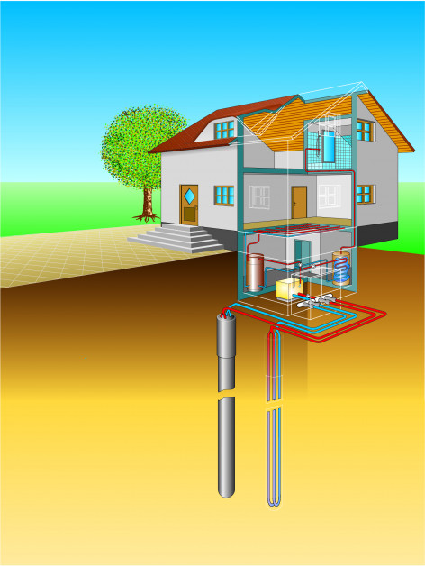
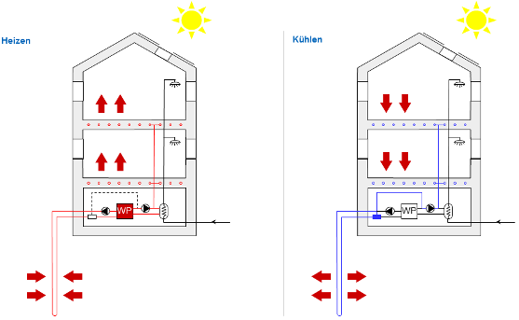
Sole-Wasser-Wärmepumpe pro Haus
Winter
Sommer
Heizen
Free-Cooling
WP pro Haus:
16 kW Heizleistung
13 kW Kühlleistung
Erdsonden
pro Haus:
2 x 250m
Erdspeicher
Erdspeicher
Wärmebezug
Wärmeabgabe

Slide 12

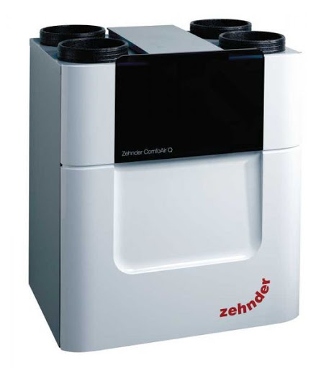
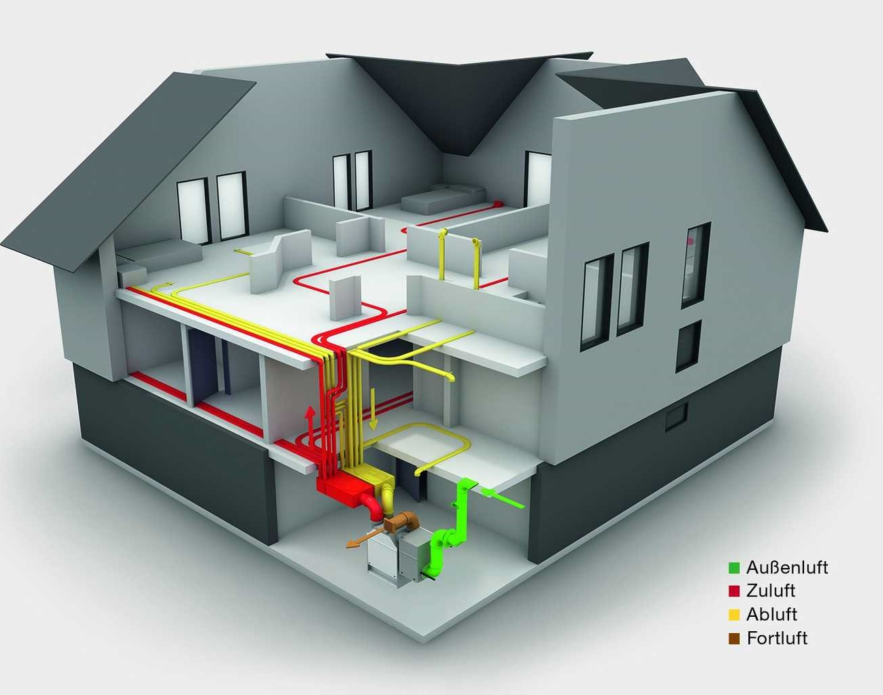
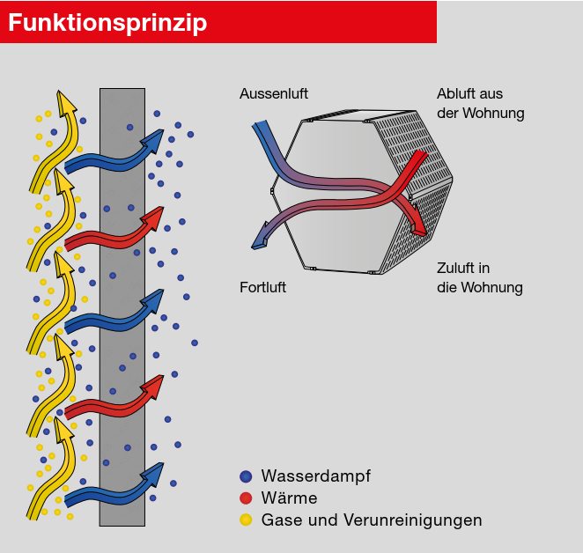
kontrollierte Lüftung pro Wohneinheit
Diamant-Kreuz-Gegenstrom-Enthalpietauscher
90% Wärmerückgewinnung
65% Feuchterückgewinnung

Slide 13

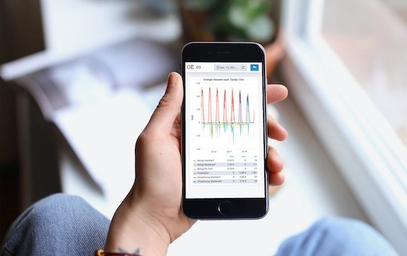
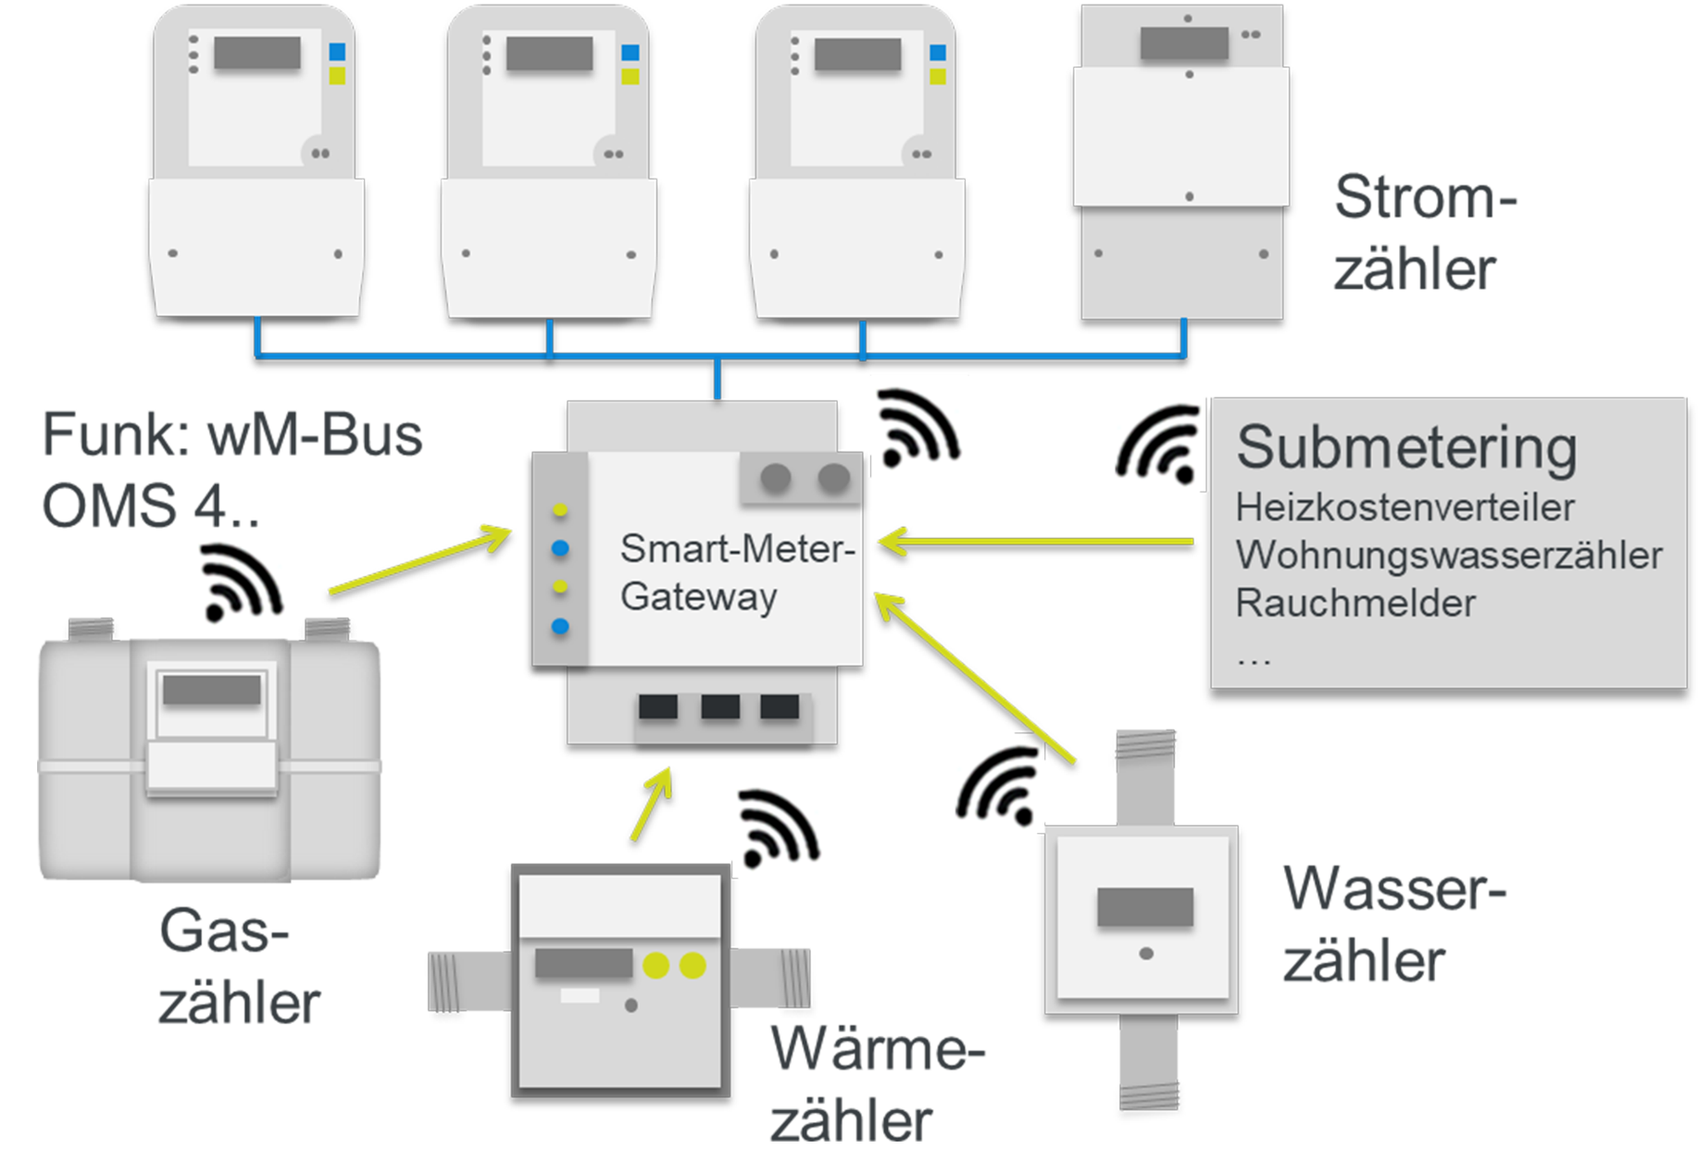

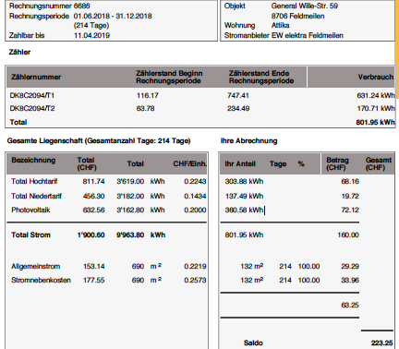
Smart Metering
12 Elektrozähler
Transparenz
Abrechnung
komplette
Nebenkostenabrechnung
10 Kaltwasserzähler
5 Wärmezähler
14 Warmwasserzähler

Slide 14

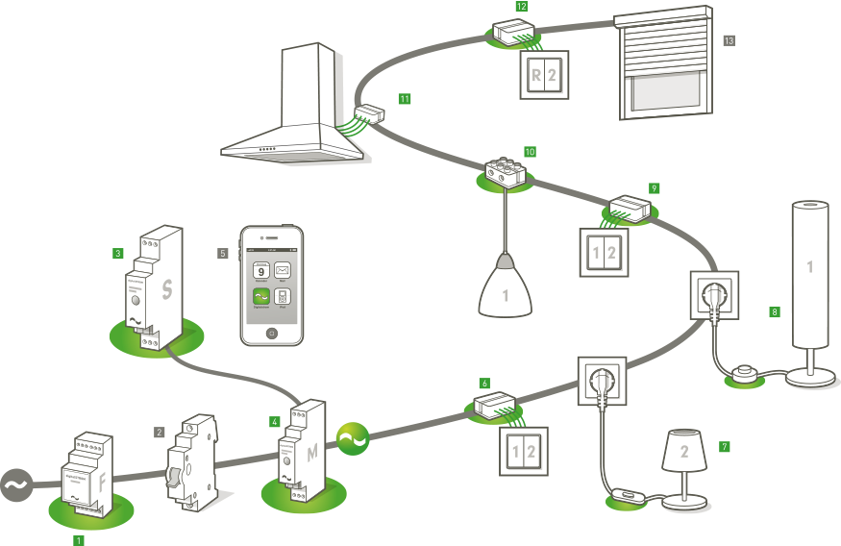
Hausautomation - individuell
Komfort
Sicherheit
Energieeffizienz
… modular und individuell erweiterbar

Slide 15
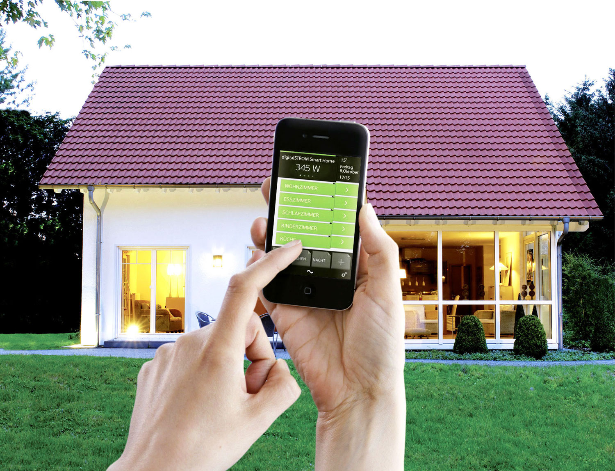
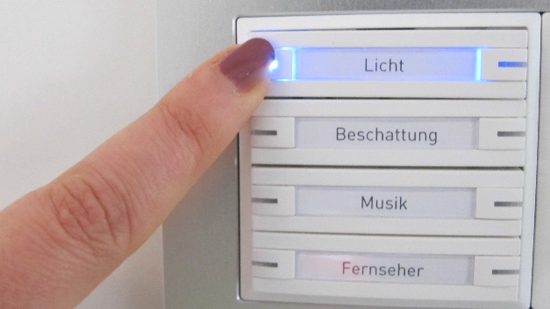
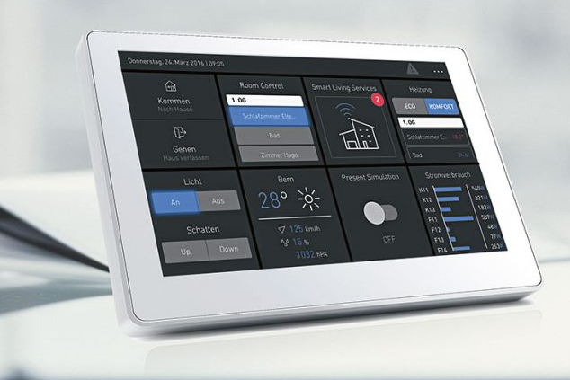
Bedienung - inRoom, Remote
Taster
Mobile
Tablet

Slide 16
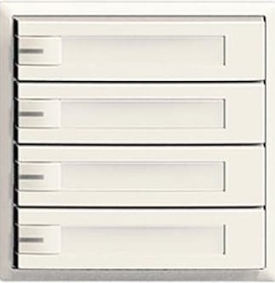
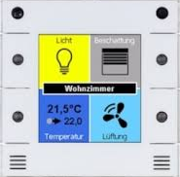
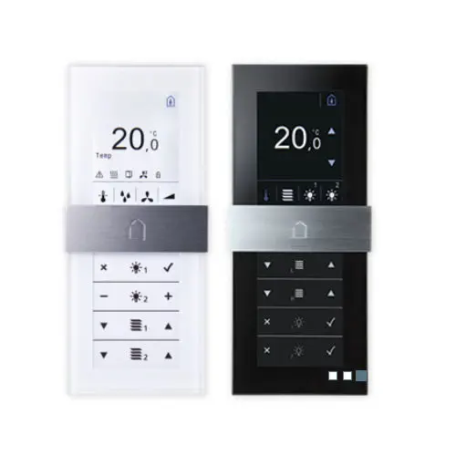
Bedienung – inRoom Varianten
Variante 1 Feller EDIZIOdue colore UNI-Taster
Variante 2 U::Lux Switch Bedienterminal
Variante 3 Thermokon Bedienterminal

Slide 17
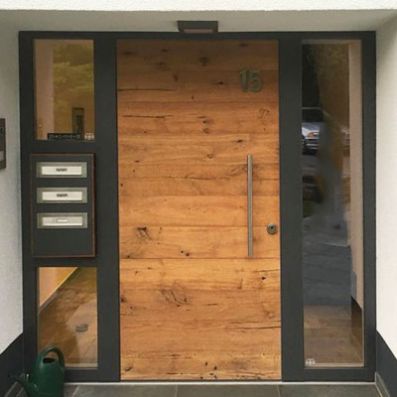
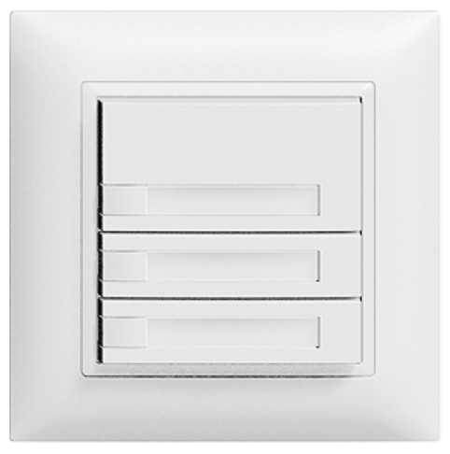
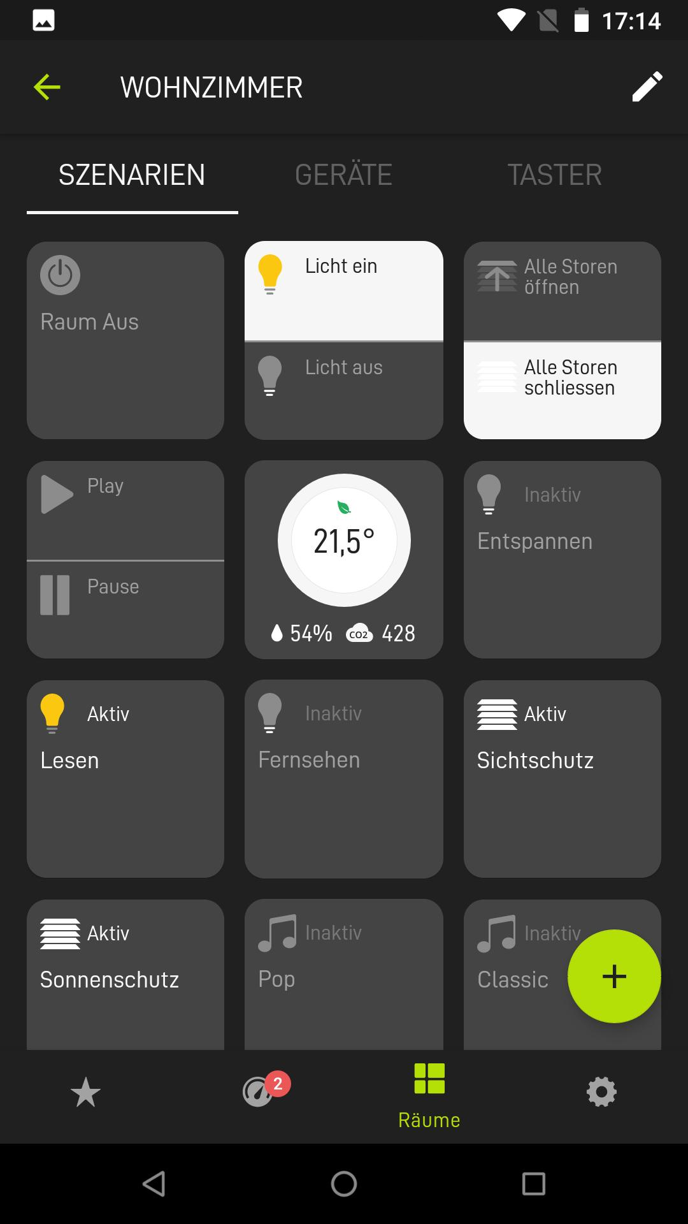
Zentralbedienung - Hauseingang
Gehen/Kommen
Licht komplett aus, selektiv ein
Anwesenheitssimulation Ein/Aus
Sonnenschutz
zentral Auf/Ab
Heizung
Komfort/Standby

Slide 18
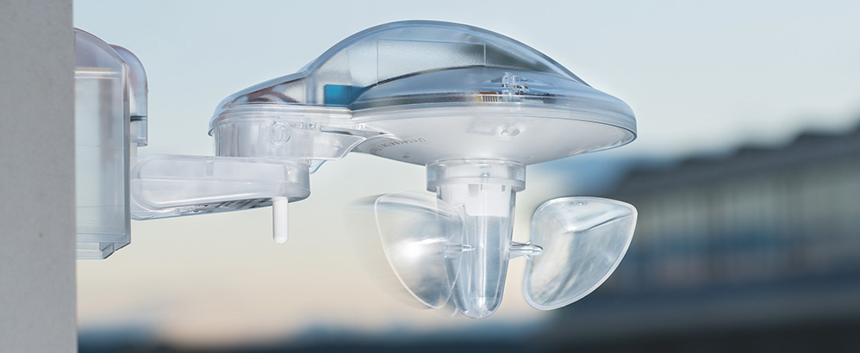
Wetterstation - Zentralsteuerung
erfasst Windgeschwindigkeit, Regen, Temperatur und Helligkeit:
z.B. Steuerung von Markisen, Jalousien und Aussenbeleuchtung

Slide 19
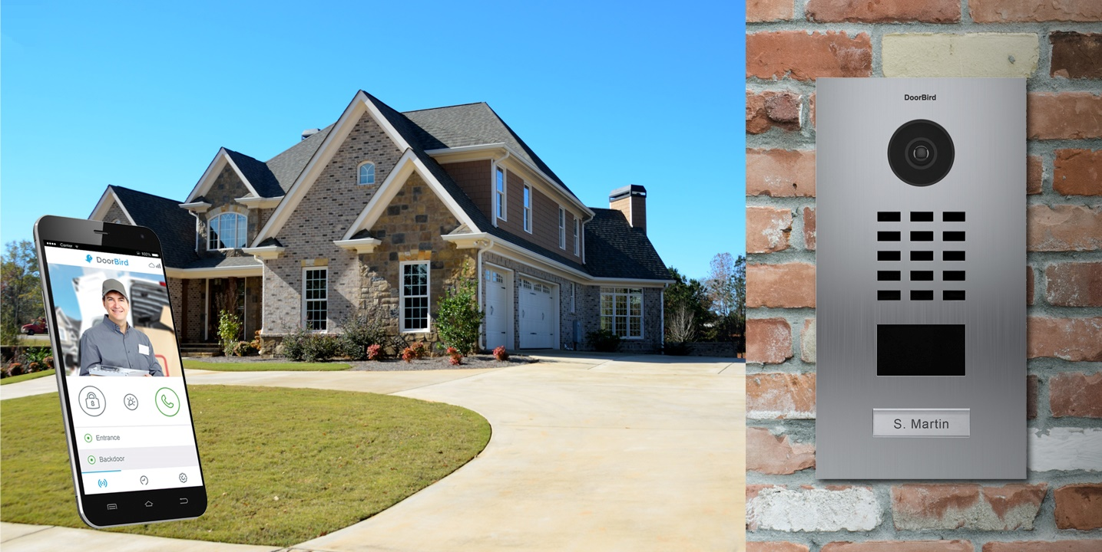
Türsprechstelle – über Mobile
Benachrichtigungen auf dem Smartphone, dass jemand geklingelt hat
Möglichkeit via Smartphone/HD-Video mit dem Besucher zu sprechen
Automatische Foto Historie von Besuchern
Videokamera mit Infrarot Nachtsicht
Türe via Smartphone zu öffnen

Slide 20
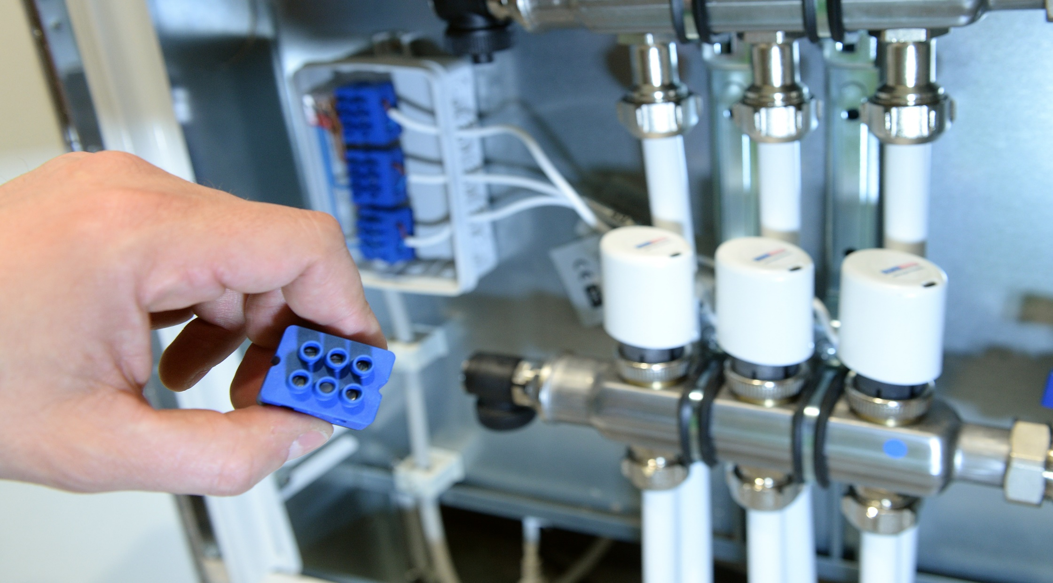
Heizung – individuelle Raumtemp

Slide 21
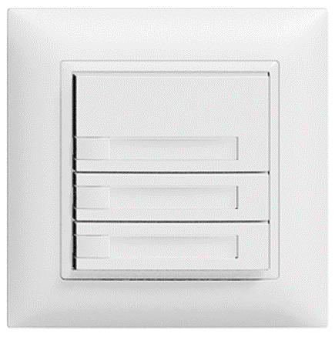
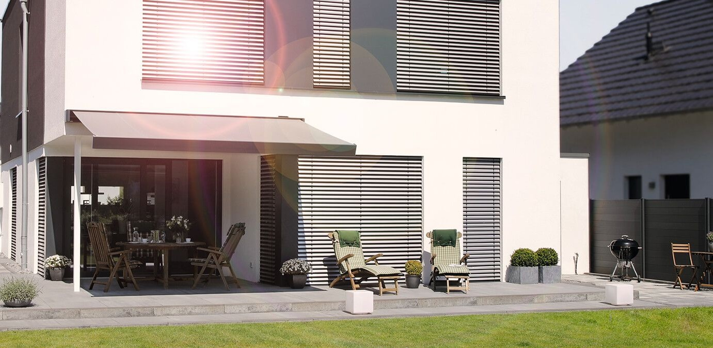

Sonnenschutz – Einzel, Gesamt
Markisen
Jalousien

Slide 22


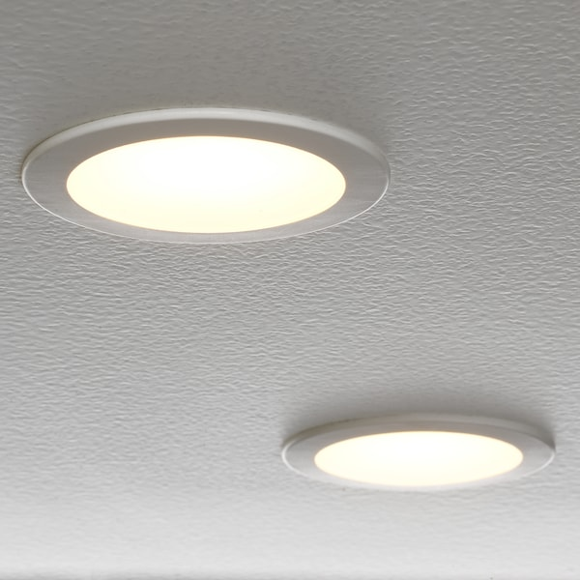
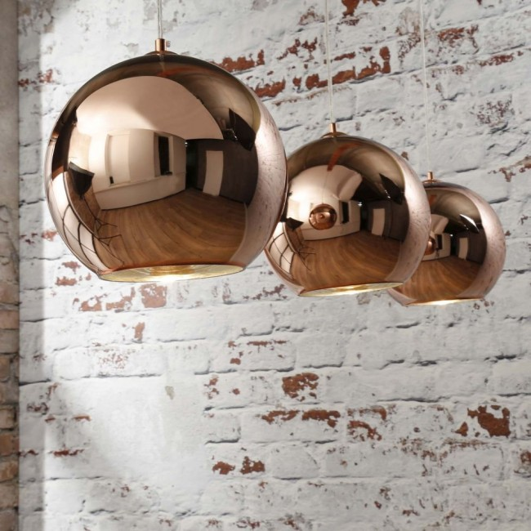
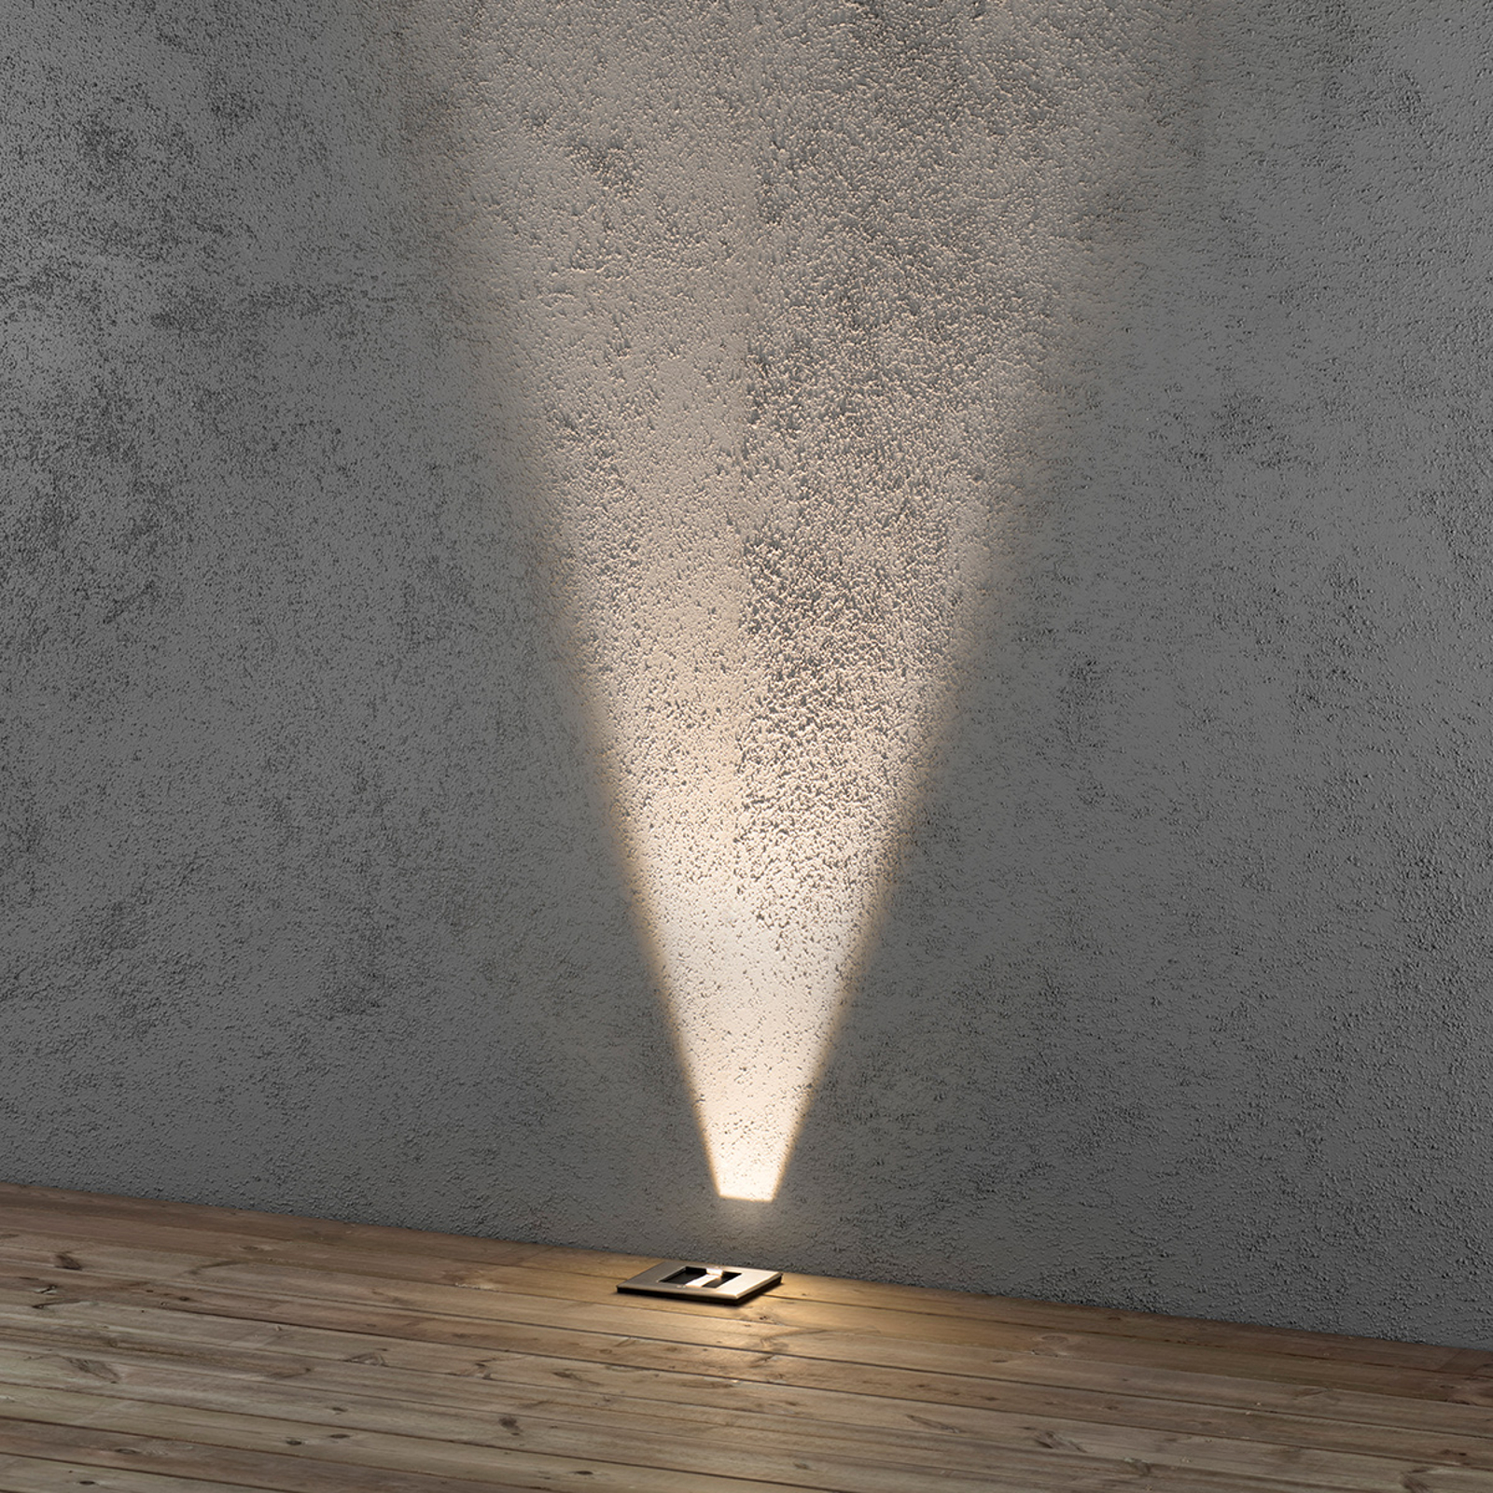
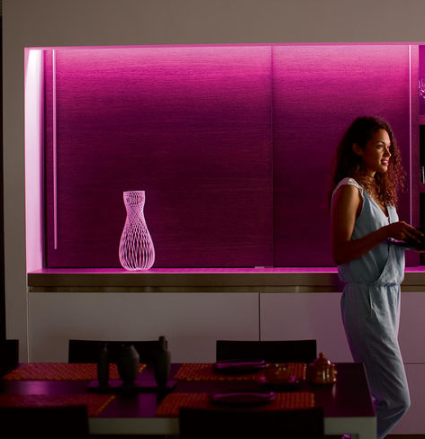
Beleuchtung - Inszenierung
1. Ebene Grundbeleuchtung Decken-Einbauspot
2. Ebene Deko-Beleuchtung Hängeleuchten
3. Ebene Deko-Beleuchtung Boden-Einbauspot
individuell Ambient-Beleuchtung Philipps Hue

Slide 23
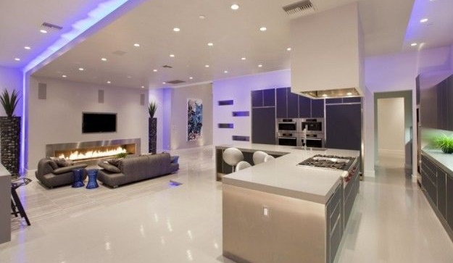
Beleuchtung – Schalten, Szenen
Lichtszenen individuell
programmierbar

Slide 24
Steckdosen – geschaltet, Szenen
geschaltete Steckdosen
individuell nachrüstbar
und programmierbar

Slide 25


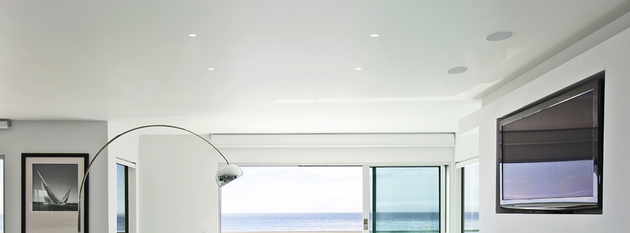
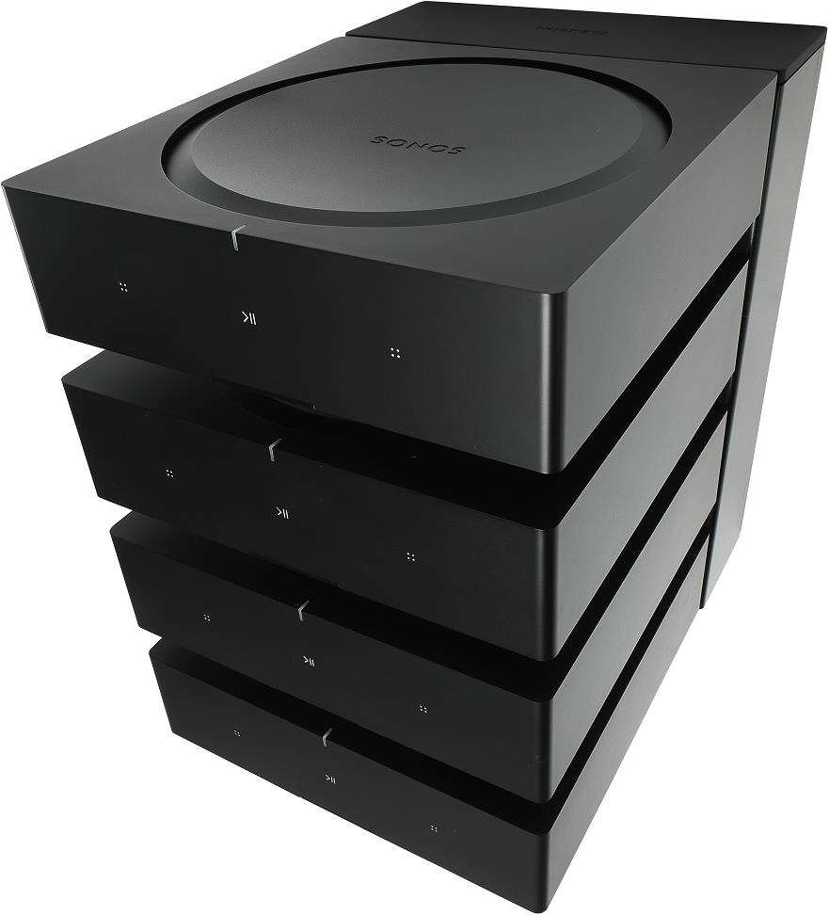
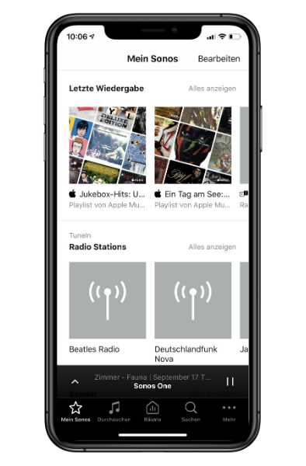
Einbaulautsprecher - Multiroom
Sonos App
Magnat
Einbaulautsprecher
Sonos Amplifier

Slide 26
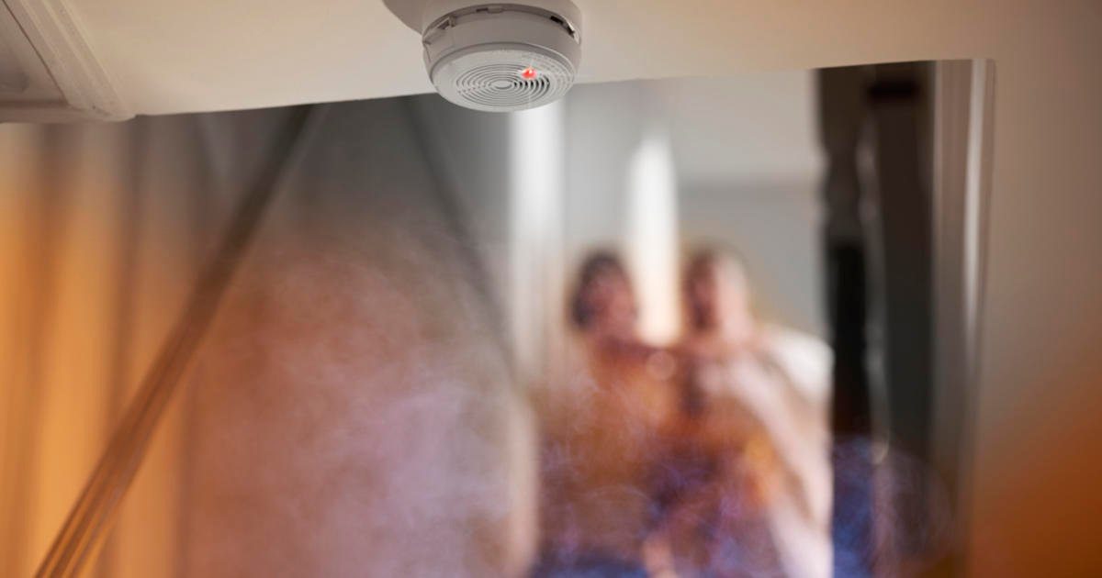
Sicherheit - Branddetektion

Slide 27
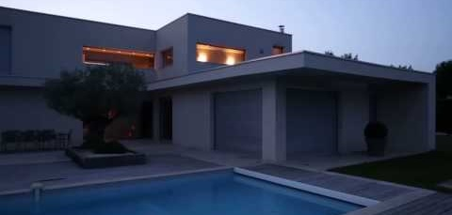
Einbruchprävention - Simulation
Jalousien
Licht

Slide 28
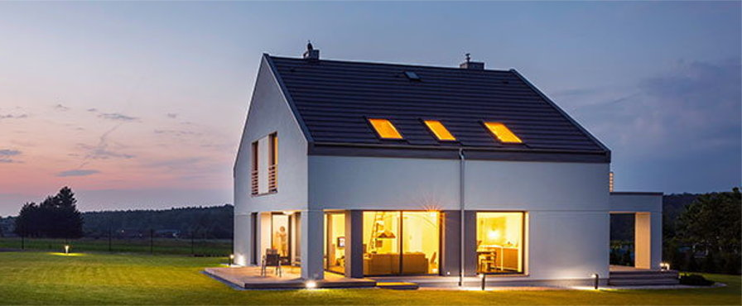

Einbruchprävention - Paniktaster
Paniktaster
Innenlicht
Aussen-Flutlicht

Slide 29

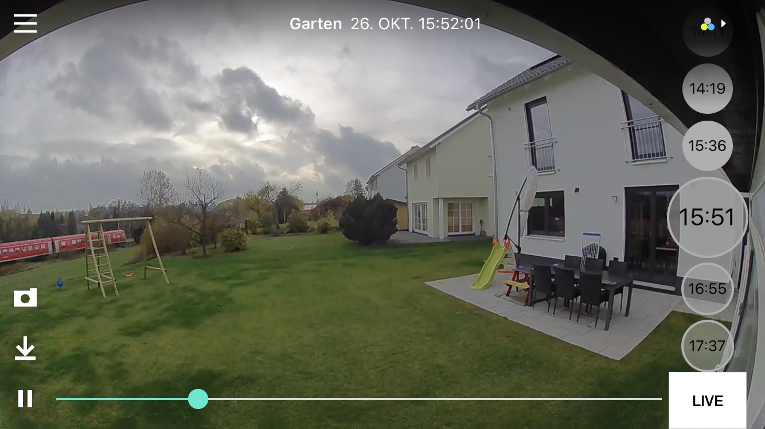
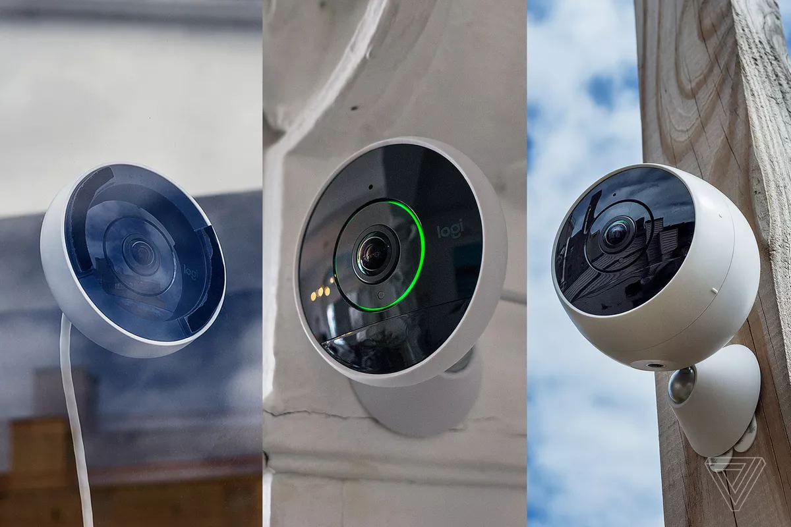
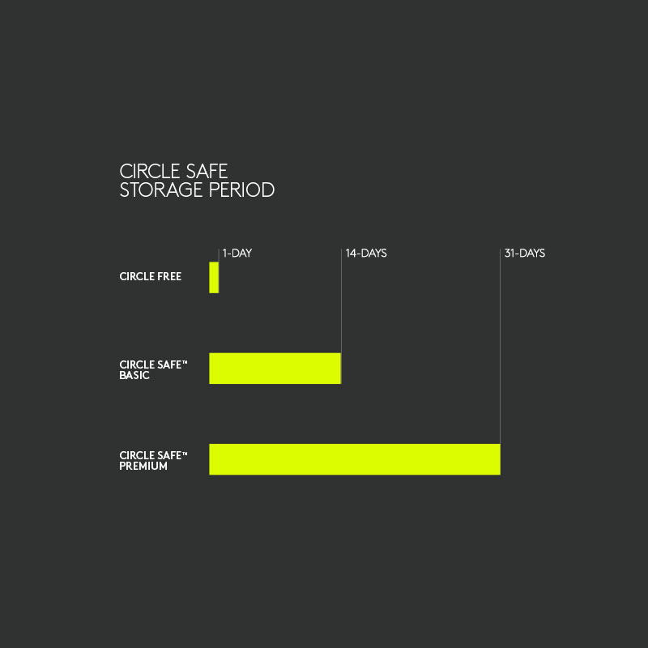
Einbruchprävention - Kamera

Slide 30
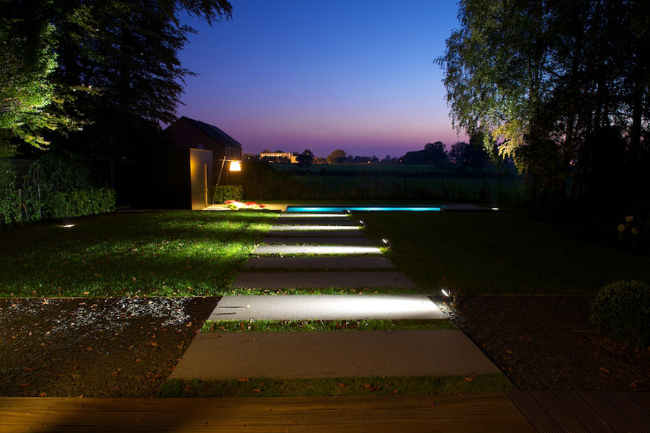
Smart Gardening - Wegweisung

Slide 31
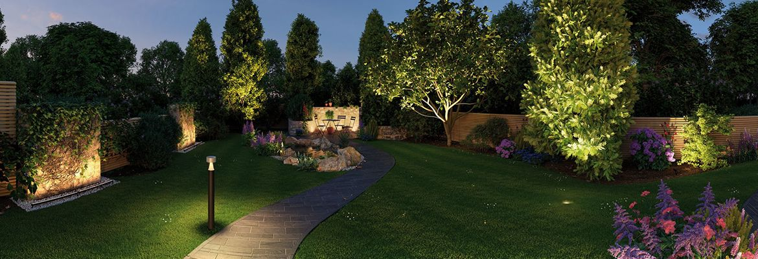
Smart Gardening - Inszenierung

Slide 32


Smart Gardening - Beschallung

Slide 33



Smart Gardening - Pflege
automatische Gartenbewässerung
automatisches Rasenmähen
vernetzt

Slide 34


Sprachsteuerung - Alexa

Slide 35

Modular, individuell erweiterbar

Slide 36

Herzlichen Dank

